Slide 1
人生を豊かにするお金の知恵

Slide 2
家計管理（その1）
～夢の実現に向けお金の管理方法を学ぼう～
日本FP協会

Slide 3
この講義のポイント
1. 収入と支出の把握
2. 貯蓄の習慣
3. 資産と負債

Slide 4
収支管理はなぜ必要なのでしょうか？
1. 生活の経済的基盤の確保
収入を把握し、支出を管理する
2. 収支の改善
①支出を減らす、②収入を増やす、③貯蓄や運用を行う
3. 家計簿アプリ等の活用
ムダ使いを防ぎ、お金の流れを把握する

Slide 5
支給額と手取り収入の違いを知っておきましょう
給与明細から「手取り収入」（可処分所得）を把握し、
その範囲内で生活するのが基本
（給与明細の例）
（単位：円）
支給 | 基本給 | 時間外手当 | 通勤手当 | 支給額計
 | 200,000 | 8,000 | 10,000 | 218,000
控除 | 雇用保険 | 健康保険 | 厚生年金保険 | 社会保険料計
 | 1,090 | 10,967 | 19,221 | 31,278
 | 所得税 | 住民税 | 介護保険 | 税額計
 | 5,000 | 7,200 | ー | 12,200
総支給額 – （社会保険料+ 税金） = 手取り収入
218,000 – (31,278 + 12,200) =174,522円

Slide 6
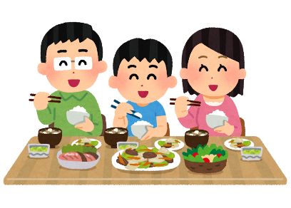
平均的な生活費はどのくらいでしょうか？
生活費の主な項目
食費、住居費、光熱水道費、車両費、 通信費、教養娯楽費 など
世帯構成別生活費
単身世帯（35歳未満）：約18万円 2人以上世帯：約28万円
(出所）総務省「2019年家計調査[家計収支編]」

Slide 7
支出を管理するポイントは何でしょうか？
1. ニーズとウォンツを区別する
必要なもの・こと（Needs：ニーズ）
欲しいもの・やりたいこと（Wants：ウォンツ）
＜ニーズ＞
＜ウォンツ＞
2. 固定費を圧縮する
固定費：住居費、通信費、保険料、駐車場代 など
変動費：食費、被服費、交際費、娯楽費 など
「サブスク」代も固定費！

Slide 8
自己投資について考えましょう
自己投資とは
＜学費＞
＜将来への投資＞
自己投資は将来の「収入」の増加が期待できます

